Slide 1
생활정치 사용메뉴얼
1410641 이희선
heesunleecs@gmail.com

Slide 2
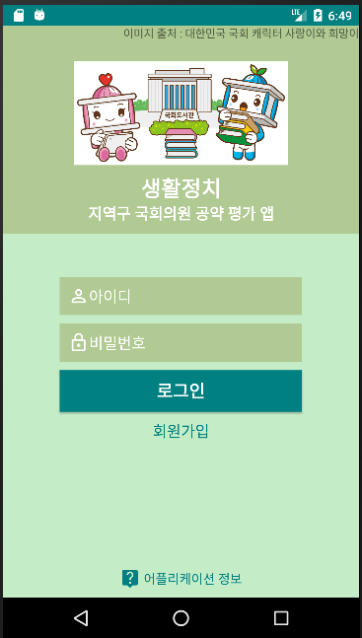
1. 첫 화면에서
아이디와 비밀번호를 입력, 로그인 버튼을 눌러 로그인. 로그인 성공 시 메인화면으로 넘어감
‘회원가입’ => 회원가입 가능
‘애플리케이션 정보’ => 애플리케이션 정보를 조회가능

Slide 3
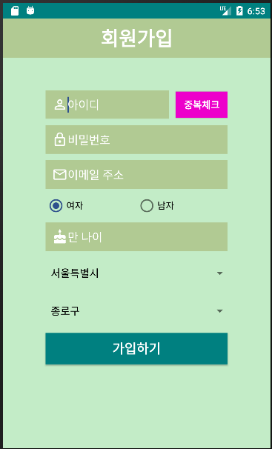
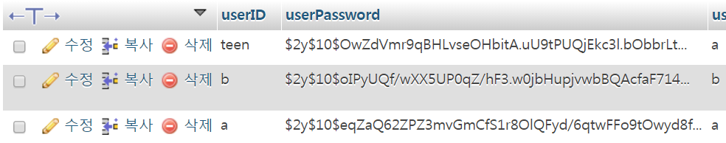
1-1. 회원가입
정보를 입력한 후 ‘회원가입’ 버튼을 누른다.
아이디 중복체크는 반드시 해야 한다.
비밀번호는 암호화되어 저장된다.
가입하기 버튼을 누르면 가입 완료

Slide 4
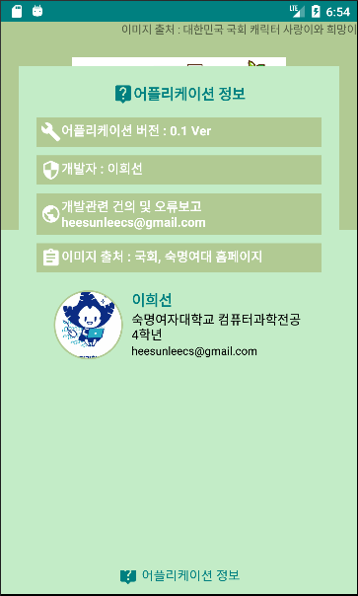
1-2. 애플리케이션 정보 조회
애플리케이션 정보를 조회할 수 있다.

Slide 5
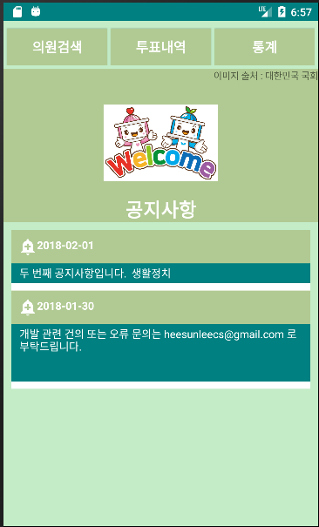
2. 메인 화면
로그인 성공 후 초기 화면으로 공지를 조회할 수 있다.

Slide 6
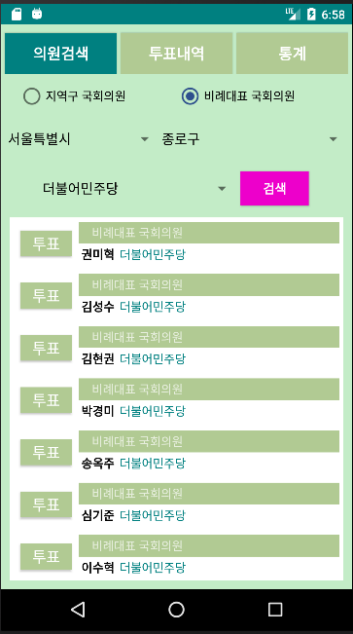
3. 의원검색 fragment
상단의 ‘의원검색’ 버튼을 눌러 의원을 검색할 수 있다.
지역구 의원 선택 시 지역구를, 비례대표 의원 선택 시 정당을 선택한 후 검색 버튼을 누른다.
투표 버튼을 누르면 투표가능
의원검색 fragment 에 서는 중복투표 불가, 다른 fragment 에서 돌아오면 중복투표 가능

Slide 7
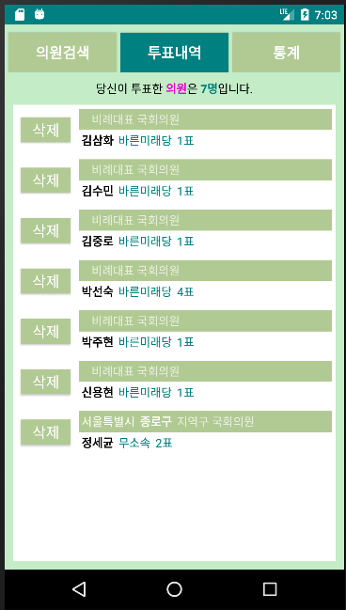
4. 투표내역 fragment
상단의 ‘투표내역’ 버튼을 눌러 해당 사용자가 투표한 내역을 확인 할 수 있다.
‘삭제’버튼을 눌러 투표를 취소 할 수 있다.
다른 사용자가 투표한 것, 사용자 본인이 중복 투표한 것 조회가능

Slide 8
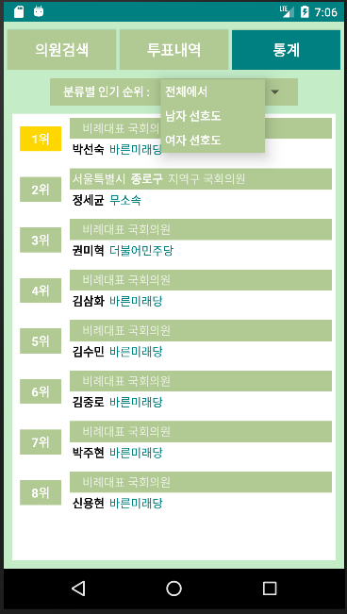
5. 통계 fragment
상단의 ‘통계’ 버튼을 눌러 인기순위를 조회할 수 있다.
전체사용자의 투표결과를 토대로한다.
분류를 선택할 수 있다. 전체에서, 남자 인기도, 여자 인기도를 택할 수 있다.
‘전체’는 전체사용자, ‘남자’는 남자사용자, ‘여자’는 여자사용자

